Slide 1
REPRÉSENTATIONS ET CARTES DU MONDE DEPUIS L’ANTIQUITÉ

Slide 2
Problématiques
Quelles sont les évolutions dans les représentations mentales et matérielles du monde depuis les origines de la cartographie ?
Quelles modifications dans la conception de l’univers sont véhiculées par ces évolutions ?

Slide 3
Proposition de mise en œuvre
Objectif : réaliser des productions élèves en vue d’une exposition au CDI.
ETAPE 1 : Analyse en détail en classe de la carte de Ptolémée (édition d’Ulm, 1482) pour former les élèves à la démarche attendue [2 heures]
ETAPE 2 : Travail de recherche et de réalisation de panneau par les élèves en groupes sur d’autres cartes jalonnant l’histoire de la cartographie du monde [8 semaines]
ETAPE 3 : Aide à la constitution de la production personnelles [2 heures]
ETAPE 4 : Exposé des élèves devant leurs camarades [4 heures]
ETAPE 5 : Constitution d’un dossier récapitulatif personnel relié en vue la présentation de la production lors de l’épreuve orale

Slide 4
Analyse des conceptions de Ptolémée (édition d’Ulm, 1482) Former les élèves à la démarche de l’élaboration d’un poster scientifique
Point méthode pour la réalisation d’un poster scientifique

Slide 5
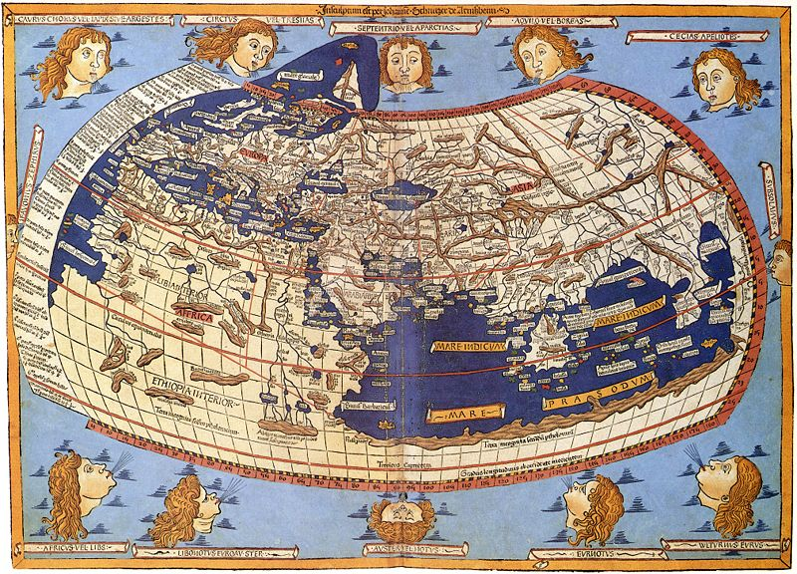
La carte du monde « en manteau » d’après Claude Ptolémée,
extraite de Nicolaus Germanus, Géographie de Ptolémée, Ulm, 1482, conservée à la Bristish Library à Londres

Slide 6
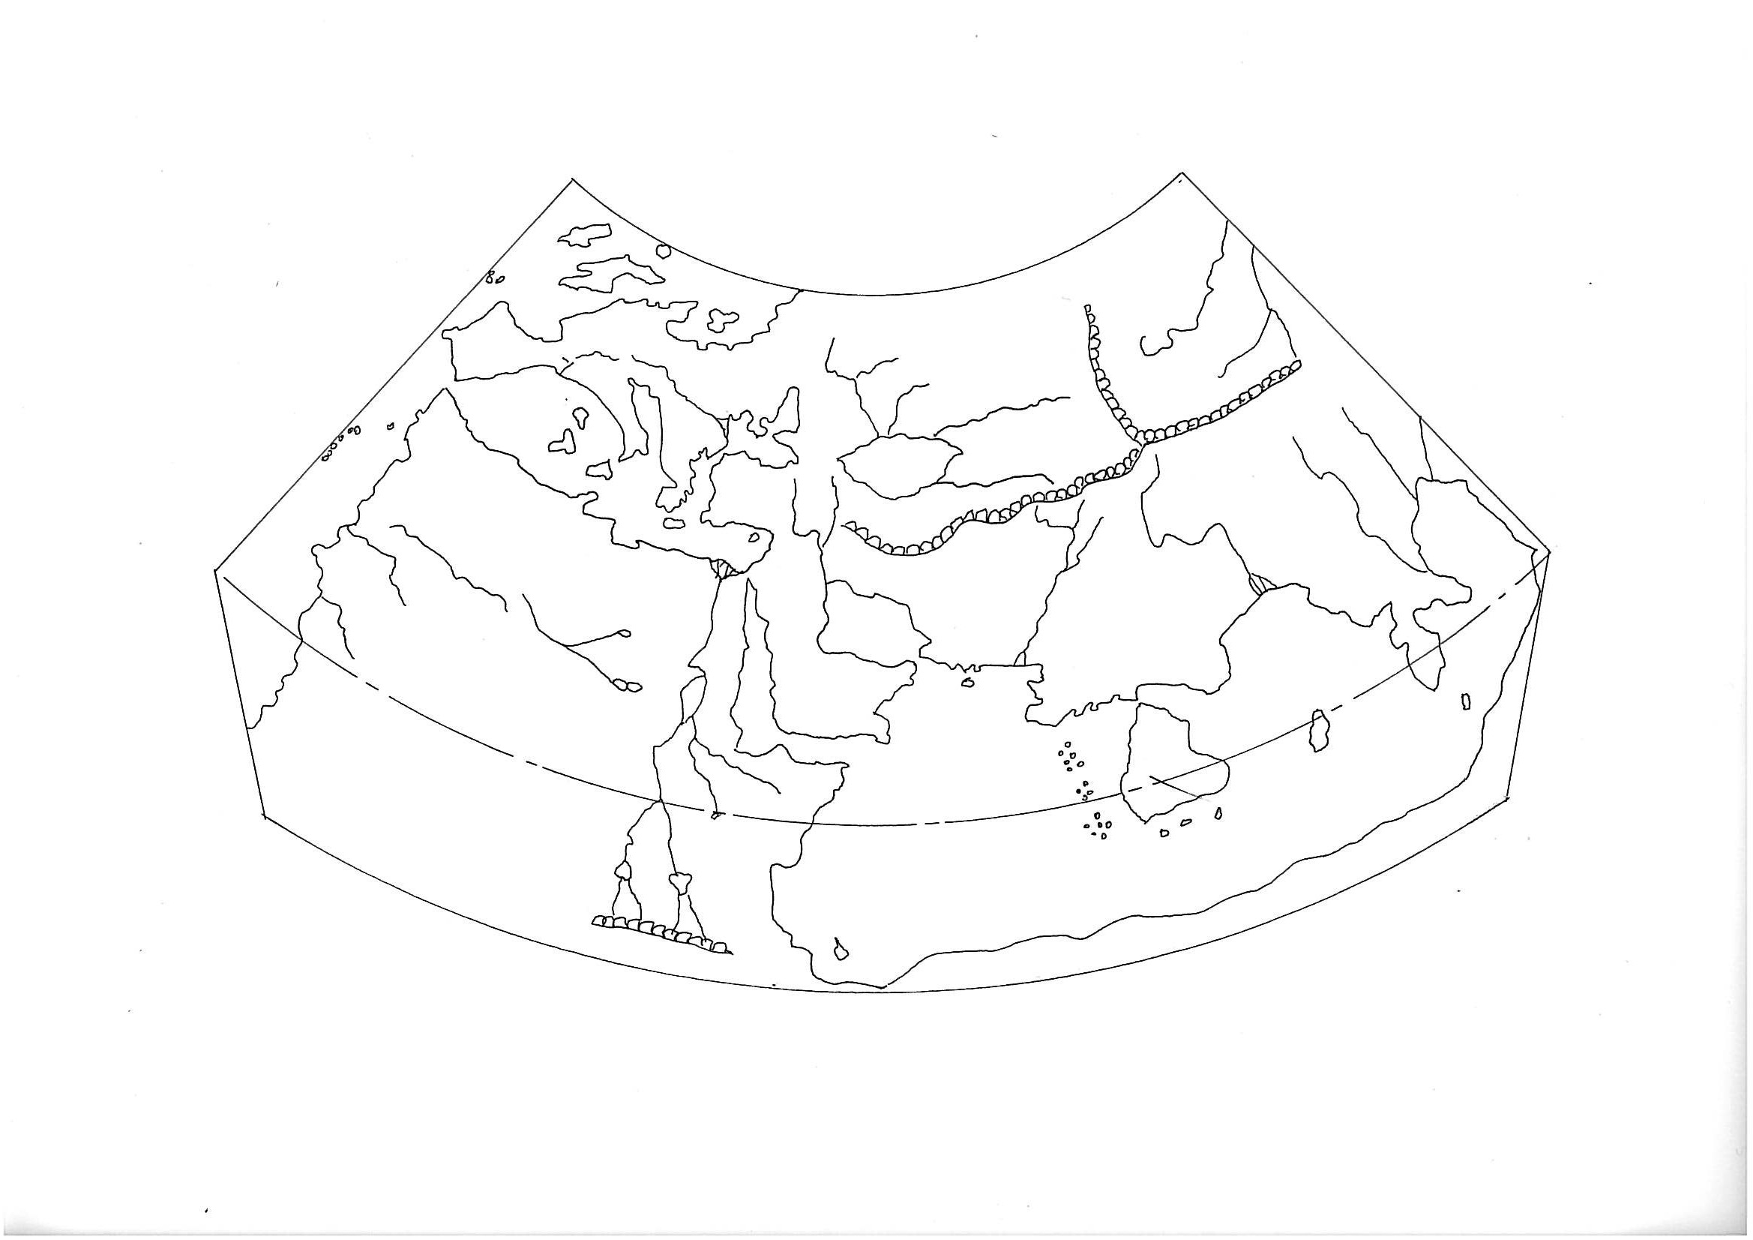

Slide 7
LES LIEUX DE LA CARTE
MER GLACIALE
EUROPE
ASIE
SCYTHIE
Océan occidentale
PONT EUXIN
MESOPOTAMIE
Grand golfe
LIBYE
Golfe persique
Golfe arabique
Golfe gangétique
AFRIQUE
ARABIE
Mer indienne
ETHIOPIE
Nil
Sinus barbaricus

Slide 8
LES LIEUX DE LA CARTE
5
6
EUROPE
ASIE
8
7
4
14
2
9
11
12
13
AFRIQUE
10
3
1
15
16
1 | Nil
2 | Libye
3 | Ethiopie
4 | Mer occidentale
5 | Mer glaciale
6 | Thulé
17
17
7 | Pont-Euxin
8 | Scythie
9 | Mésopotamie
10 | Arabie
14 | Grand Golfe
15 | Mer indienne
16 | Mer prasode
17 | Terres inconnues
11 | Golfe persique
12 | Indus
13 | Golfe gangétique

Slide 9
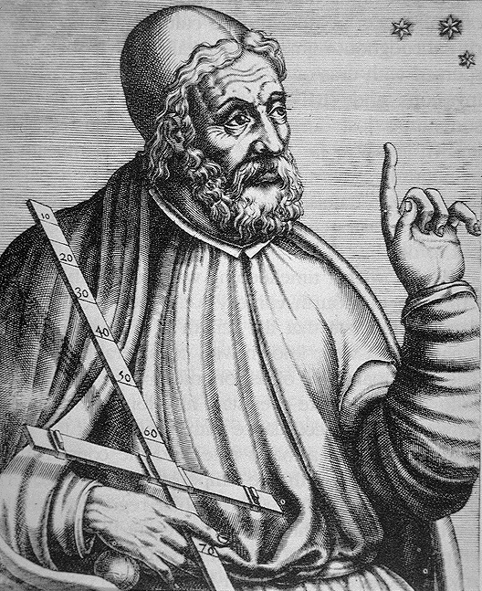
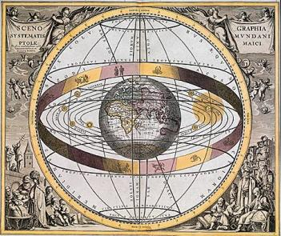
QUI ÉTAIT CLAUDE PTOLÉMÉE ?
Né en Egypte, Ptolémée (vers 90- vers 168) passe avec Eratosthène pour être l’un des pères fondateurs de la science géographique.
S’il est un savant s’intéressant à de nombreuses disciplines (mathématiques, musique, optique, astrologie), il est surtout connu pour avoir rassemblé les savoirs astronomiques et cartographiques de la période antique.
Il a en particulier réalisé une représentation mathématique et rigoureuse plane de la surface terrestre, qui servira longtemps de référence pour les cartographes postérieurs.
Gravure extraite des Vrais portraits et vies des hommes illustres par André Thevet, Paris, 1584.
Ses principales œuvres :
L’Almageste où il défend une conception géocentrique de l’univers,
La Tétrabible où il développe la théorie hippocratique des climats,
Le Traité de Géographie où il se penche sur le problème de l’établissement des coordonnées géographiques des lieux.
La conception géocentrique de l’univers selon Ptolémée (Gravure du XVIIe siècle, Bibliothèque nationale de France, Paris)

Slide 10
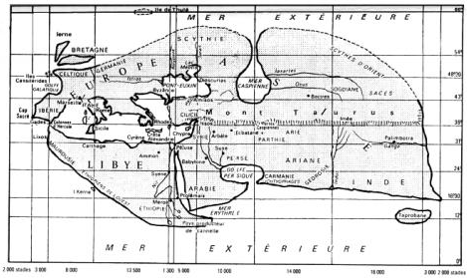
DANS QUEL CONTEXTE LA CARTE A-T-ELLE ÉTÉ ÉLABORÉE ?
Pourquoi élabore-t-on encore une carte selon les conceptions de Ptolémée en 1482 ?
Les travaux de Ptolémée sont connus dans l’Europe du XVe siècle par l’intermédiaire des cartographies arabes et byzantines. A l’aube des Grandes Découvertes, ils sont largement repris et servent de références pour les cartographes. On redécouvre alors la géographie antique (Strabon, Eratosthène, Orose, Macrobe) ce qui participe du mouvement général de la Renaissance et de l’Humanisme. Ce sont les grands voyages d’exploration du siècle suivant qui permettront de dépasser cette vision héritée de l’Antiquité.
Est-ce que les cartes élaborées au XVe siècle d’après Ptolémée reflète exactement les conceptions du géographe antique ?
Les cartes qui illustrent les manuscrits parvenus jusqu’à nous ne sont probablement pas des copies de cartes antiques, mais ont été réalisées d’après les indications fournies par Ptolémée, et sans cesse adaptées et transformées. Elles ont de ce fait subi de nombreuses transformations en fonction des interpolations des cartographes qui les ont réalisées.
Une représentation du monde selon Eratosthène (site de l’ENS)
Qui est Nicolaus Germanus ?
Cartographe allemand du XVe siècle, probablement moine, il travaille au service de princes italiens et des papes. Il est connu pour être un précurseur dans la réalisation de globes terrestres. Il contribue à la diffusion des savoirs ptoléméens tout en y apportant des innovations (ajout des parallèles de latitudes et des méridiens, nouveau mode de représentations des contours des terres, des fleuves, des montagnes, modification des proportions cartographiques) .

Slide 11
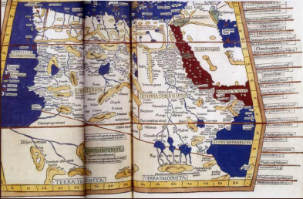
QUELLE CONNAISSANCE L’AUTEUR AVAIT-T-IL DU MONDE D’APRÈS SA CARTE ?
La carte reflète la bonne connaissance qu’ont les Grecs et les Romains de leur monde méditerranéen. Ainsi, Ptolémée fournit de nombreux détail sur le Nord de l’Afrique, l’Europe et le Moyen-Orient. Une attention particulière est portée sur le tracé des fleuves (comme le Nil, le Niger, ou le Gange).
S’il connaît l’existence de nombreux lieux de l’Asie par l’épopée d’Alexandre et des récits de voyageurs, la configuration exacte du continent est méconnue, voire fantasmée.
Le Sud de l’Afrique, encore sans doute inexploré, apparaît comme une vaste étendue de terre inconnue, tandis que l’Amérique reste insoupçonnée.

Slide 12
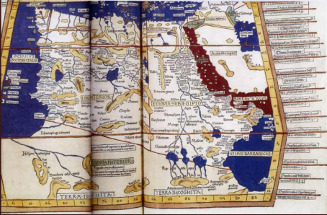
QUELLE CONNAISSANCE L’AUTEUR AVAIT-T-IL DU MONDE D’APRÈS SA CARTE ?
La carte reflète la bonne connaissance qu’ont les Grecs et les Romains de leur monde méditerranéen. Ainsi, Ptolémée fournit de nombreux détails sur le Nord de l’Afrique, l’Europe et le Moyen-Orient. Une attention particulière est portée sur le tracé des fleuves (comme le Nil, le Niger, ou le Gange).

Slide 13
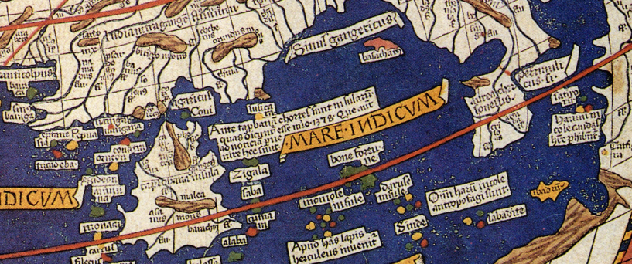
S’il connaît l’existence de nombreux lieux de l’Asie par l’épopée d’Alexandre et des récits de voyageurs, la configuration exacte du continent asiatique est méconnue, voire fantasmée, en fonction de référence littéraires.

Slide 14
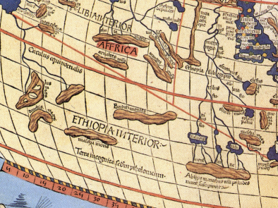
Le Sud de l’Afrique, encore sans doute inexploré, apparaît comme une vaste étendue de terre inconnue, tandis que l’Amérique reste insoupçonnée.

Slide 15
QUELLE VISION DU MONDE LA CARTE VÉHICULE-T-ELLE ?
Une carte qui compile les avancées successives des savants grecs de l’Antiquité vers une connaissance scientifique du monde : hypothèse de la rotondité de la Terre, mesure des longitudes et des latitudes, calcul des coordonnées terrestres, réflexion sur les systèmes de projection.

Slide 16
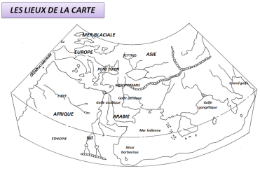
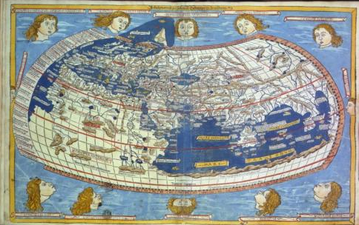
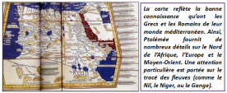
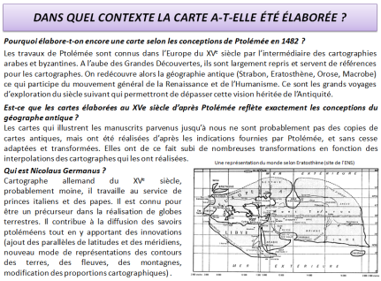
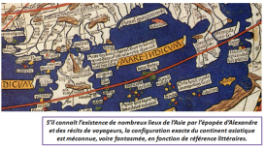
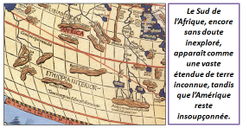
La carte du monde « en manteau » d’après Claude Ptolémée, extraite de Nicolaus Germanus, Géographie de Ptolémée, Ulm, 1482, (Bristish Library à Londres)
Vers le poster scientifique

Slide 17
Les représentations du monde sur lesquelles les élèves vont travailler

Slide 18
Groupe | Noms de élèves constituant le groupe | Références | Image
1 |  | Enluminure représentant le monde attribuée à Simon Marmion dans La Fleur des Histoires de Jean Mansel
2 |  | Carte du monde d’Al Idrissi
2 |  | Planisphère d’Henricus Martellus
2 |  | Planisphère de Cantino
4 |  | Planisphère de Matteo Ricci
5 |  | La Nova totius terrarum orbis geographica ac hydrographica tabula de Johannes Blaeu
6 |  | Le Mémorial d’Albert dans les Kensington Gardens de Londres

Slide 19
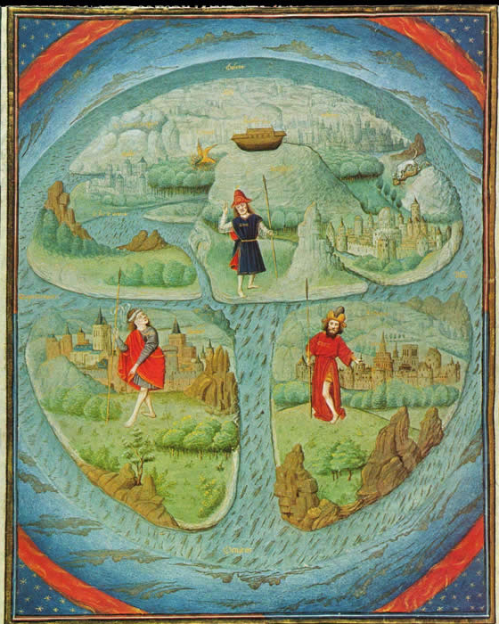
Enluminure représentant le monde dans Jean Mansel, La Fleur des Histoires (v. 1459-1463)
Une représentation patristique chrétienne du monde, centrée sur Jérusalem et caractéristique des mappemondes « T dans O »
Notes:
Carte provenant du site
http://www.storicamente.org/05_studi_ricerche/wang_fig2.htm
http://expositions.bnf.fr/globes/bornes/it/3a2/03.htm

Slide 20
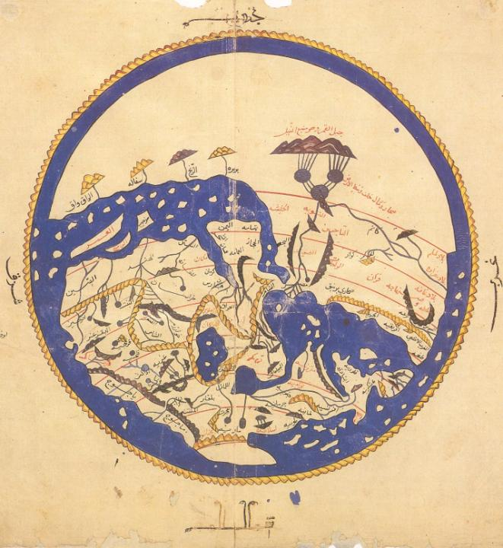
Mappemonde d’Al-Idrîsî (milieu du XIIe siècle)
Une mappemonde arabo-centrée du 12e siècle qui compile des savoirs grecs, iraniens et indiens, réalisée en arabe pour un roi chrétien
Notes:
Carte provenant du site
http://theswedishparrot.com/deux-poemes-de-labid-ibn-rabia/alidrisisworldmap/

Slide 21
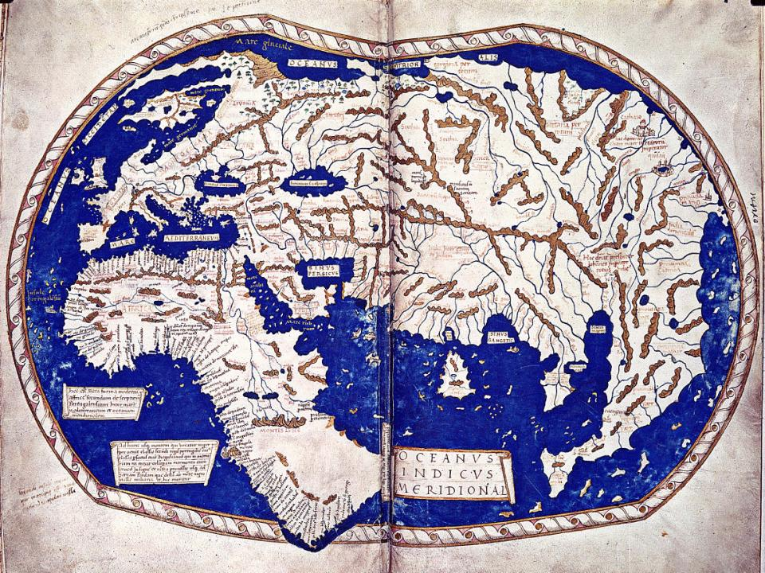
Carte du monde d’Henricus Martellus (vers 1489)
Une représentation du monde héritée des savoirs antiques et médiévaux mais actualisée grâce à l’intégration de nouveaux savoirs liées aux explorations portugaises le long du littoral atlantique africain
Notes:
http://en.wikipedia.org/wiki/File:Martellus_World-Map.jpg

Slide 22
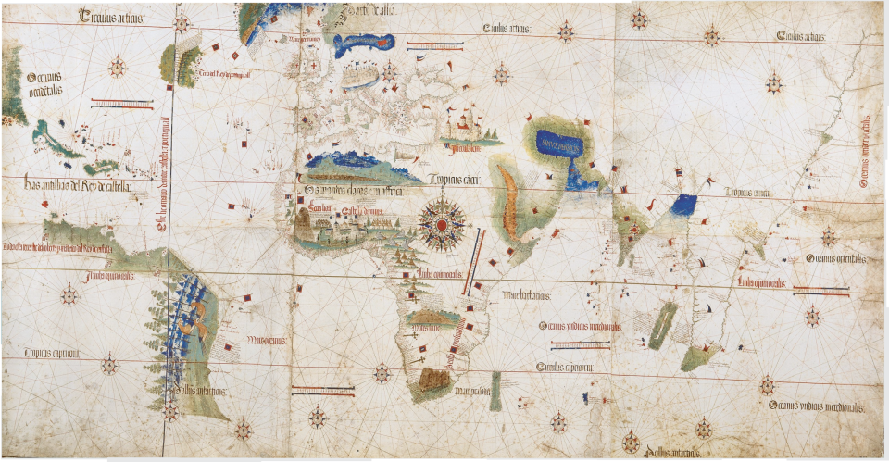
Planisphère de Cantino (1502)
Une carte européano-centrée intégrant rapidement les apports des Grandes Découvertes des années 1490 (Caraïbes, Brésil, meilleure connaissance des littoraux africains et indiens). Une des premières cartes représentant le continent américain.

Slide 23
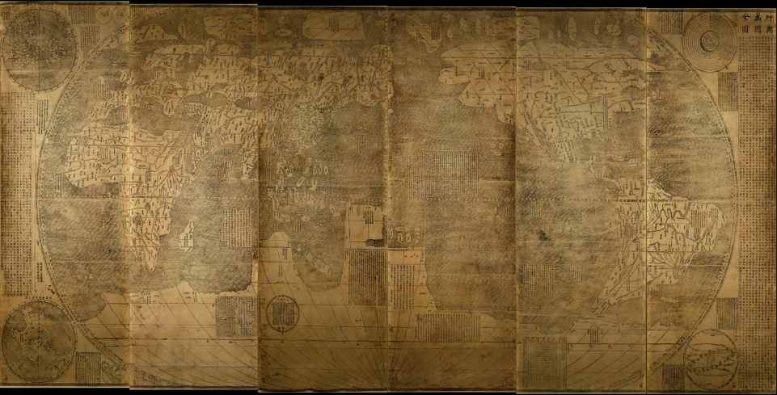
Planisphère de Matteo Ricci ou « carte complète des Myriades de pays dans le monde » (1584-1602)
Une représentation du monde centrée sur la Chine, réalisée par un missionnaire italien en chinois, pour la cour impériale. Il a fait la synthèse des connaissances géographiques chinoises avec savoirs cartographiques occidentaux qu’il introduit en Chine.

Slide 24
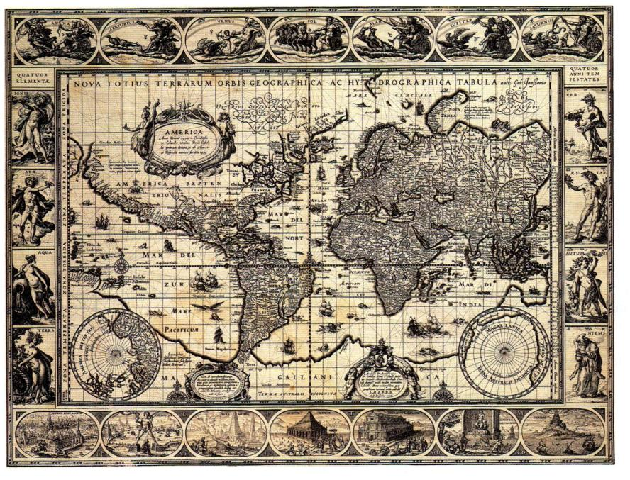
Nova totius terrarum orbis geographica ac hydrographica tabula, Johannes Blaeu, 1606, gravure Noir et Blanc
Dès le début du XVIIe siècle se fixe l’image mentale du monde. Une grande partie des territoires littoraux a été explorée. Ce planisphère utilise une projection Mercator qui devient progressivement la norme dans la production cartographique occidentale puis mondiale.

Slide 25
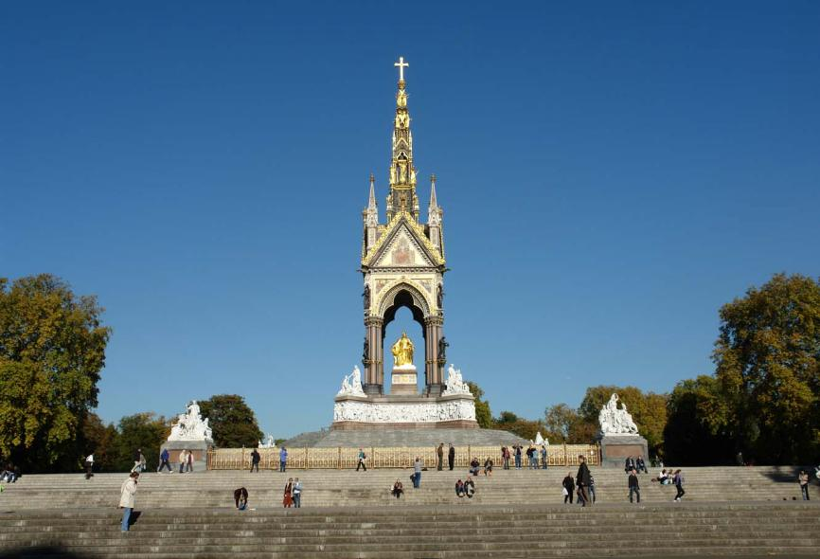
L’Albert Memorial au Kensington Gardens de Londres (1872)
Une vision coloniale du monde,ominé et polarisé par la Grande Bretagne et dont l’exploration est quasiment achevée

Slide 26
… On peut utiliser d’autres exemples …

Slide 27
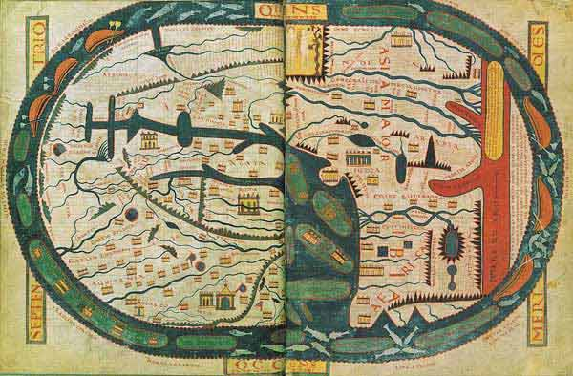
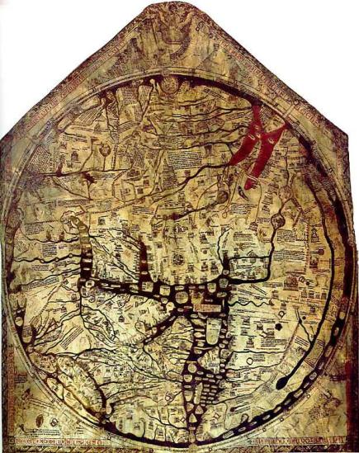
Mappemonde de Beatus de Liebana, IXe siècle
Différentes figures T dans O
Mappa Mundi d’Hereford, vers 1300

Slide 28
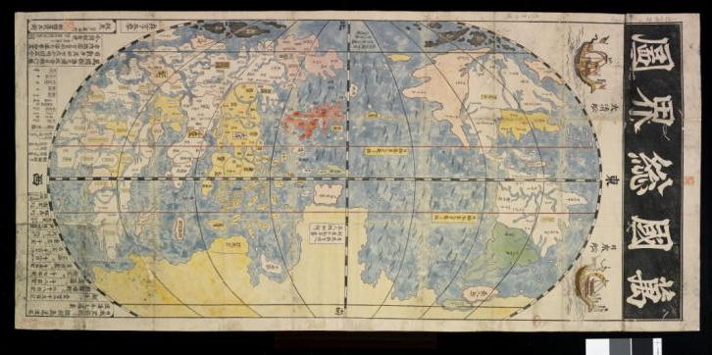
Paravent japonais, 1640
Ishikawa, Carte du monde, 1688
Des représentations centrées sur des civilisations extra-européennes

Slide 29
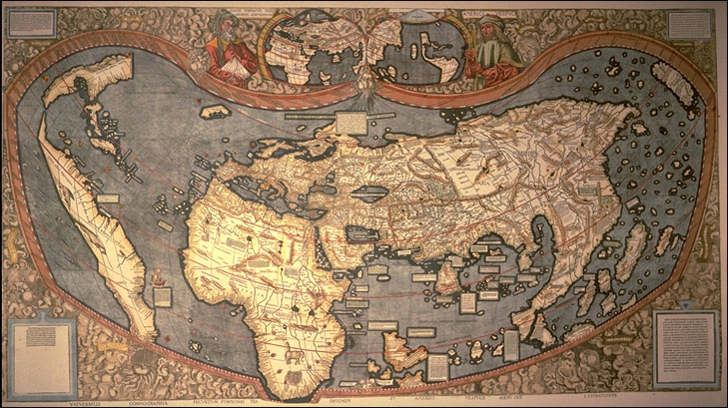
Nouvelles représentations du monde au temps des Grandes Découvertes
Planisphère de Martin Waldenseemuller, publié en 1507
…

